Slide 1
Части речи
Юдина О.Г.
Notes:
Этот шаблон можно использовать как начальный файл для представления учебных материалов группе слушателей.
Разделы
Для добавления разделов щелкните слайд правой кнопкой мыши. Разделы позволяют упорядочить слайды и организовать совместную работу нескольких авторов.
Заметки
Используйте раздел заметок для размещения заметок докладчика или дополнительных сведений для аудитории. Во время воспроизведения презентации эти заметки отображаются в представлении презентации.
Обращайте внимание на размер шрифта (важно обеспечить различимость при ослабленном зрении, видеосъемке и чтении с экрана)
Сочетаемые цвета
Обратите особое внимание на графики, диаграммы и надписи.
Учтите, что печать будет выполняться в черно-белом режиме или в оттенках серого. Выполните пробную печать, чтобы убедиться в сохранении разницы между цветами при печати в черно-белом режиме или в оттенках серого.
Диаграммы, таблицы и графики
Не усложняйте восприятие: по возможности используйте согласованные, простые стили и цвета.
Снабдите все диаграммы и таблицы подписями.

Slide 2
Цель урока:
Продолжать знакомить с признаками, по которым определяются части речи;
Развивать речь учащихся, мышление, совершенствовать орфографическую зоркость;
Воспитывать эстетические качества, самостоятельность, аккуратность
Notes:
Дайте краткий обзор презентации. Опишите главную суть презентации и обоснуйте ее важность.
Представьте каждую из основных тем.
Чтобы предоставить слушателям ориентир, можно можете повторять этот обзорный слайд в ходе презентации, выделяя тему, которая будет обсуждаться далее.

Slide 3
Существительное
Прилагательное
Глагол
Льет
Опадают
Листопад
Грустный
Золотая
Кленовые
Дождь
Облака
Журавли
Желтеют
Косяки
Notes:
Это другой параметр для обзорных слайдов, использующих переходы.

Slide 4
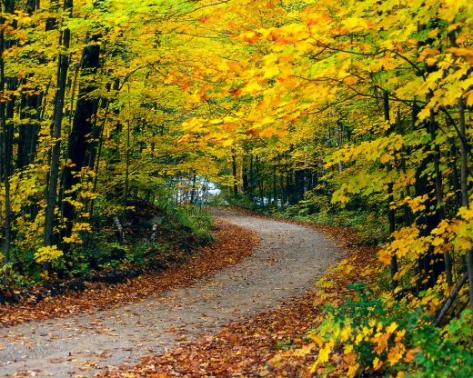
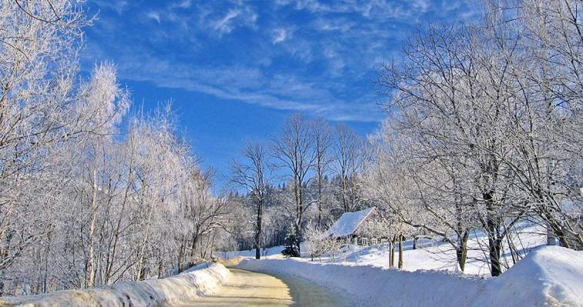
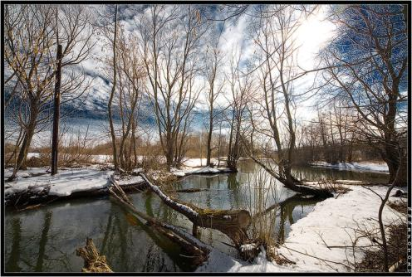
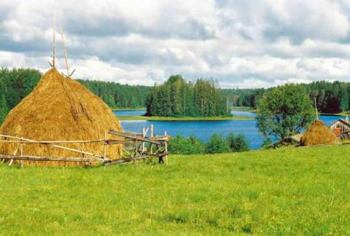

Slide 5
Октябрь уж наступил – уж роща отряхает
Последние листы с нагих своих ветвей,
Дохнул осенний хлад – дорога промерзает.
Журча, еще бежит за мельницу ручей.

Slide 6
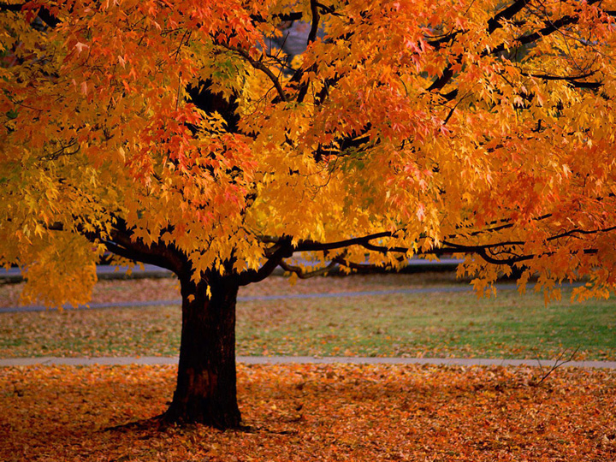

Slide 7
ковер
золотой
клен
под
лежит
листьев
ом

Slide 8
Наступила золотая осень.
По утрам заморозки, а днем тепло.
Небо высокое и чистое.
Notes:
Это другой параметр для обзорного слайда.

Slide 9
Части речи
Самостоятельные
Служебные
Существительное
Прилагательное
Предлог
Частица
Союз
Глагол
Местоимение
Числительное
Notes:
Какие способности приобретут слушатели по завершении обучения? Коротко опишите каждую цель и полезность данной презентации для слушателей.

Slide 10
Сегодня мы убедились в том, что…
Теперь мы умеем определять…
Мы знаем, что в русском языке…
все слова русского языка делятся на большие группы – части речи.
части речи, задавать к ним вопросы, определять их значение.
есть самостоятельные и служебные части речи.
Notes:
Какие способности приобретут слушатели по завершении обучения? Коротко опишите каждую цель и полезность данной презентации для слушателей.

Slide 11
Спасибо!
Notes:
Используйте заголовки разделов для каждой из тем, чтобы переход был понятен для аудитории.

